Slide 1
4.2 自底向上的语法分析
自底向上的语法分析是从给定的符号串出发,试图将它归约为文法的开始符号.
两种自底向上分析方法:
  优先分析法：在文法符号之间确定优先关系，根据优先关系确定句型的句柄，进行语法分析。
  LR分析法：向前查看若干个输入符号以确定下一步应采取的语义动作。
自底向上分析也需要一个分析栈用于存放分析过程中所得的文法符号,开始时,先将#入栈,然后逐步地将输入符号移进栈,当在栈顶形成句柄时,则进行归约,否则移进下一符号.如果最后所有的符号都移进分析栈并且分析栈中只剩下#和文法的开始符号，则表明分析成功。

Slide 2
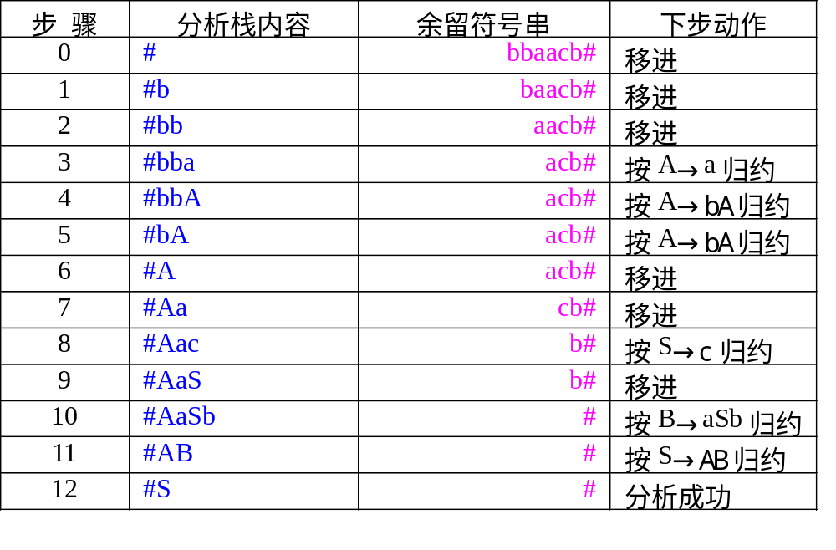
自底向上语法分析的例子
文法: S→AB|c；A→bA|a；B→aSb|c, 输入为bbaacb

Slide 3
关于自底向上分析
分析动作有:移进,归约,报错,接受.在分析的每一步,分析动作都是由当前栈里的内容和扫描到的符号确定的.
分析过程采用最左归约(规范归约)，句柄肯定出现在栈顶位置，应注意，一旦句柄在栈顶形成,则立即归约。
问题1: 如何确定句型的句柄？栈顶出现的某产生式右部不一定是句柄，如前例中第7步,栈顶的a不是句柄
问题2：出现句柄时选择哪一个产生式？ 如前例中第8步,对于句柄c，选择S→c还是B→c ？

Slide 4
自底向上分析潜在构造了语法树
分析过程隐含地自底向上建立了一棵语法树:
（1）往分析栈移入一个终结符a时，则在语法树中添加一个以a为标记的末端结点。
（2）每当将栈顶符号串X1X2…Xm归约为非终结符A时，则在语法树中添加一个结点A，并将串中的符号X1, X2 , …,Xm按自左向右的顺序作为A的孩子结点。
当分析过程结束时，如果接受了输入的符号串，则一棵完整的语法树构造成功。

Slide 5
4.2.1 简单优先分析法
确定句型的句柄：在文法的各个符号（包括终结符和非终结符）之间建立优先关系，先从左到右扫描句型中的符号，根据优先关系确定句柄的尾部（相邻的两个符号之间具有优先关系“>”），再反向扫描确定句柄的头部（相邻的两个符号之间具有优先关系“<”） 。
一、简单优先关系的定义: 若文法G中存在规范句型 α=…st…, s,t∈V,则s,t与α的句柄之间的关系必有下述情况之一:
A
A
A
… … s t ...
… … s t … ...
… … s t … ...
1. s在句柄中,而t不在句柄中(i*i+i)
3. s不在句柄中,而t在句柄中(i+i*i)
2. s与t均在句柄中

Slide 6
简单优先文法的定义
对于上述情况，规定
  情况1: s>t; 情况2: s=t; 情况3: s<t
4. s和t均不在句柄中,由于s和t在α中相邻出现，则一定存在另一句型，使得s和t符合上述三种情况之一.
注意,这种优先关系是不对称的!
对于在任何句型中都不相邻出现的符号对,规定两个符号之间无关系.
定义4.1 若一文法G的任何两个符号之间至多存在一种优先关系,且任意两个不同的产生式无相同的右部,则称G为简单优先文法。

Slide 7
简单优先文法举例
例4.4 考虑文法G’[E]: E→E_{1；}E₁→E₁+T₁ |T_{1；}T₁→T； T→T*F | F；F→(E) | i
由文法的产生式可直接看出:
E₁ = +, +=T1，T = *，* = F，(=E，E=)
考查句型 E₁+i*i 及 T*(E₁+T₁)的最右推导：
E=>E₁=>E₁+T₁=>E₁+T =>E₁+T*F =>E₁+T*i =>E₁+F*i =>E₁+i*i （逆序为最左归约，划线部分为句柄）
E=> E₁=> T₁=> T =>T*F => T*(E) =>T*(E₁) =>T*(E₁+T₁)
不难看出, +<i, i>*, +<F, F>*, *<i, +<T,以及: *<(, (<E₁, E₁>), T₁>)

Slide 8
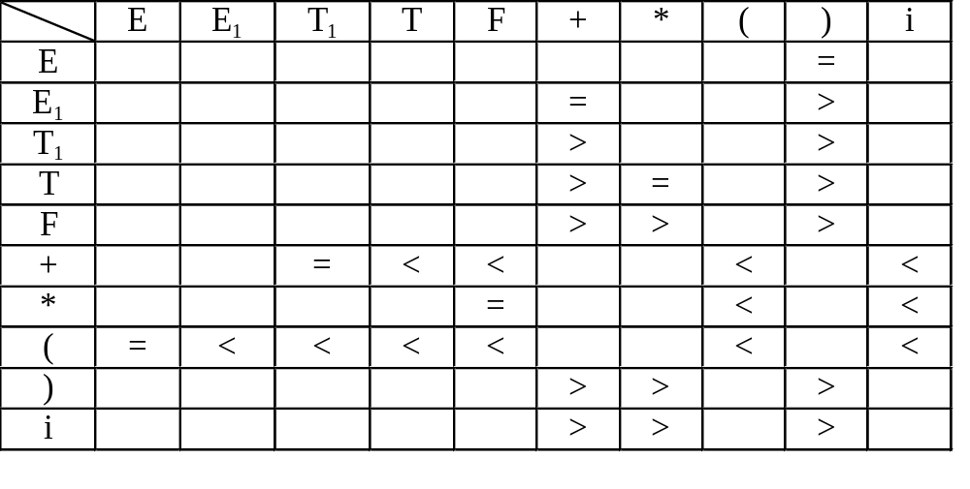
文法G’[E]的简单优先矩阵
可把文法的全部优先关系用一矩阵来表示.例如前面所给文法G’[E]相应的优先矩阵为:

Slide 9
二、简单优先分析的算法
有了优先关系矩阵，就能很容易得找到一个规范句型的句柄：依次查看当前句型X₁X₂…X_{m}相邻两个符号的优先关系,一旦出现X_{i+k}>X_{i+k+1}, X_{i+k}即为句柄的尾符号,然后从X_{i+k}开始向左反向查看已扫描过的符号,直到发现X_{i-1}<X_{i},X_{i}即为句柄的头符号.
可以证明, X_{i}到X_{i+k} 之间的符号串X_{i} X_{i+1}…X_{i+k}恰好构成了当前句型的句柄.
特别地，对于任意符号X_{i}，有#<X_{i}，并且X_{i}>#

Slide 10
程序4-4 简单优先分析驱动程序
int parser(void){
int i=0,k=0,r;stack[0]='#';
r=a[k++];
do{ int j,LeftSide;
while(!IsHigherThan(stack[i],r))
{stack[++i]=r;r=a[k++];}
j=i;
while(! IsLowerThan (stack[j-1], stack[j])) j--;
LeftSide= RightSideOfAProduction (stack[j],stack[i],i-j+1);
if(LeftSide){ /*LeftSide!=0 means the production exists */
i=j;stack[i]=LeftSide;
}else /* There is no production which matches the right side */
if(i==2 && r=='#' && stack[i] == STARTSYSBOL)
return SUCCESS;
else return ERROR;
} while (1);
} /* end of parser */

Slide 11
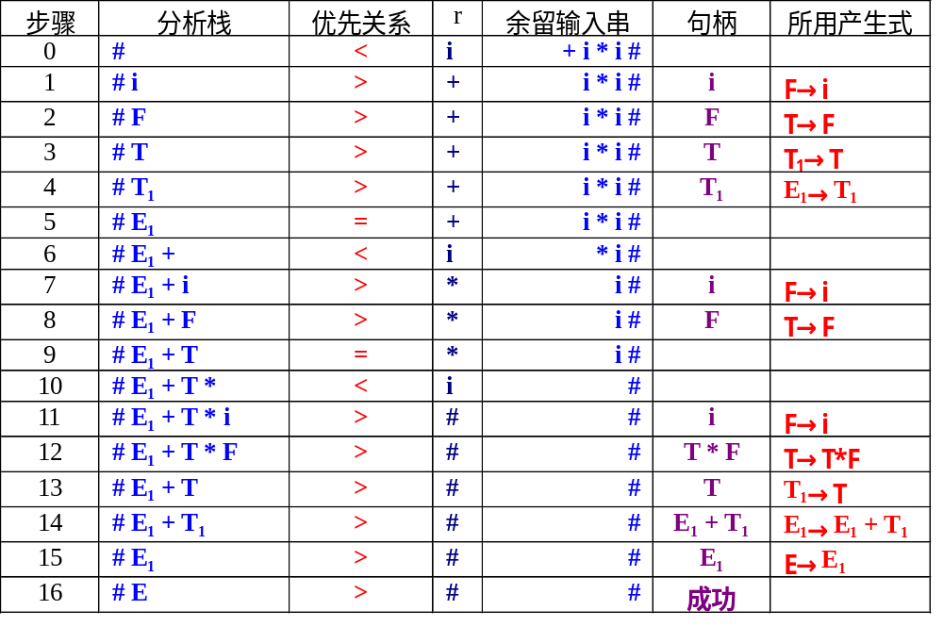
符号串i+i*i的语法分析过程

Slide 12
三、简单优先分析矩阵的构造
通过考察若干个句型来发现优先关系的方法比较繁琐，可以一次计算出全部优先关系，得到优先关系矩阵，为此，引入V上定义的若干二元关系：
定义4.2 LEAD∈V²: A LEAD B, iff A→B…∈P;
A LEAD⁺ B, iff A=>⁺ B…;
定义4.3 LAST∈V²: A LAST B, iff A→…B∈P;
A LAST⁺ B, iff A=>⁺ …B
定义4.4 逆关系(TRANSPOSE(R)或 ~R):
a ~R b, iff b R a
定义4.5 s_{i}= s_{j}, iff ∃U→…s_{i}s_{j}... ∈P;

Slide 13
若干二元关系的定义(续)
定义4.6 s_{i}<s_{j}, iff ∃U→... s_{i}W... ∈P ∧ W=>⁺s_{j}…。
定义4.7 s_{i}>s_{j}, iff ∃U→…W₁W₂...∈P ∧ W₁=>⁺…s_{i} ∧ W₂=>*s_{j}…， s_{j}∈V_{T}
由定义4.6, s_{i}<s_{j} ⇔ ∃W∈V_{N}: s_{i}=W ∧ W LEAD⁺ s_{j} ⇔ s_{i} (=)(LEAD⁺) s_{j}; 复合关系
由定义4.7, 有s_{i} > s_{j} ⇔ W₁= W₂ ∧W₁ LAST+ s_{i} ∧ W₂ LEAD* S_{j};
  其中 W₁ LAST+ s_{i} ⇔ s_{i} TRANSPOSE(LAST⁺) W₁ (或:~(LAST⁺); LEAD* = I+LEAD⁺ ,I为恒等关系
  综上所述, s_{i} > s_{j} ⇔ s_{i} ~(LAST⁺) (=) (I+LEAD⁺ ) s_{j}

Slide 14
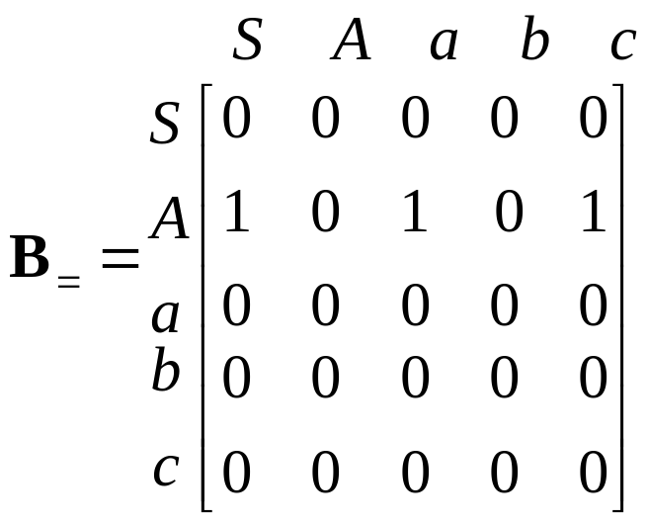
优先关系矩阵构造举例
上述定义的二元关系R可以用布尔矩阵BR来表示，关系R的布尔矩阵BR定义为：当 Si R Sj时，BR[i,j]=1; 否则BR[i,j]=0。
对于文法G: S→Ac; A→AS; A→Aa; A→b，计算相应的优先关系矩阵如下：
  （1）构造B=

Slide 15
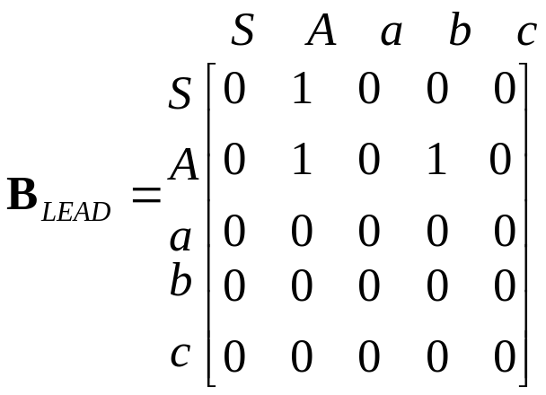
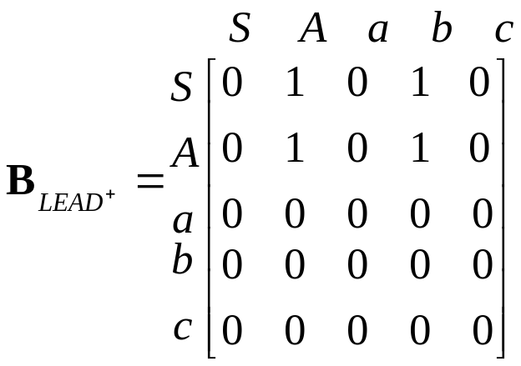
优先关系矩阵构造举例（续）
  （2）构造B<: 由s_{i}<s_{j} ⇔ s_{i} (=)(LEAD⁺) s_{j}，构造BLEAD ，
  利用Warshall算法计算BLEAD⁺ ：
  已知B, 计算B⁺=B+BB+BBB+……B^{n}
文法G: S→Ac; A→AS; A→Aa; A→b

Slide 16
Warshall算法
已知B, 计算B⁺=B+BB+BBB+……B^{n}
1、置新矩阵A=B
2、置i:=1
3、对所有j,如果A[j,i]=1, 那么，
对k=1,……,n B[j,k]=B[j,k]+B[i,k]
4、i=i+1
5、如果i<=n , 那么，转到步骤3;
否则停止。

Slide 17
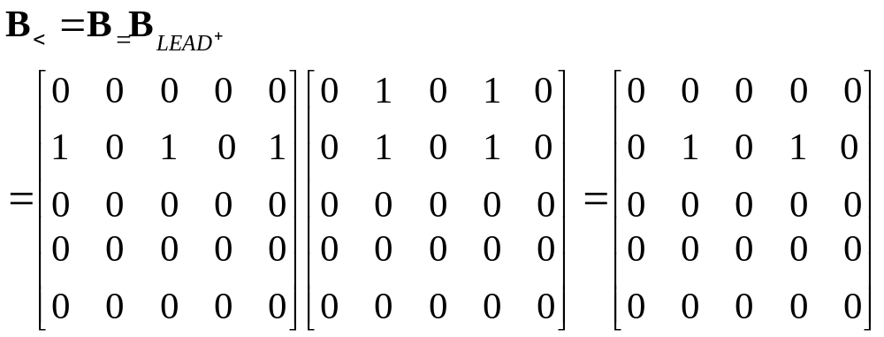
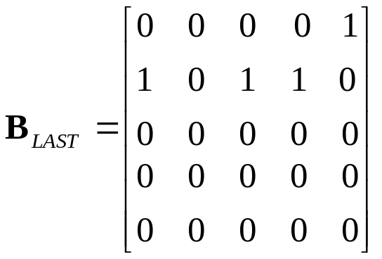
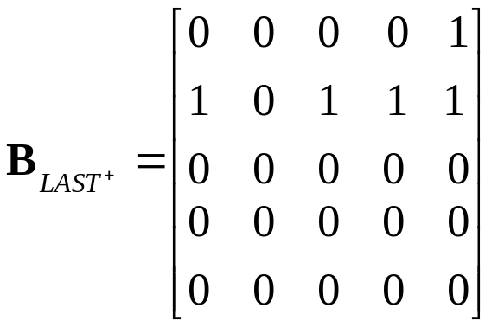
优先关系矩阵构造举例（续）
(3) 构造B> 文法G: S→Ac; A→AS; A→Aa; A→b

Slide 18
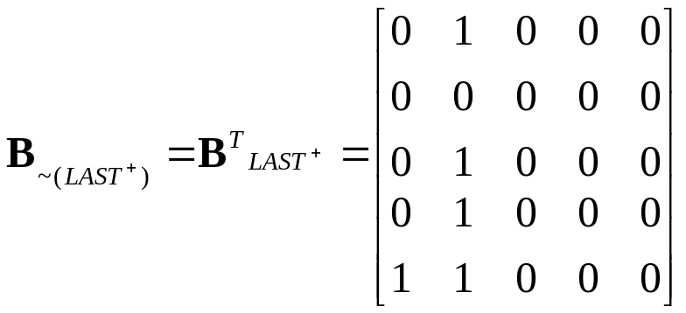
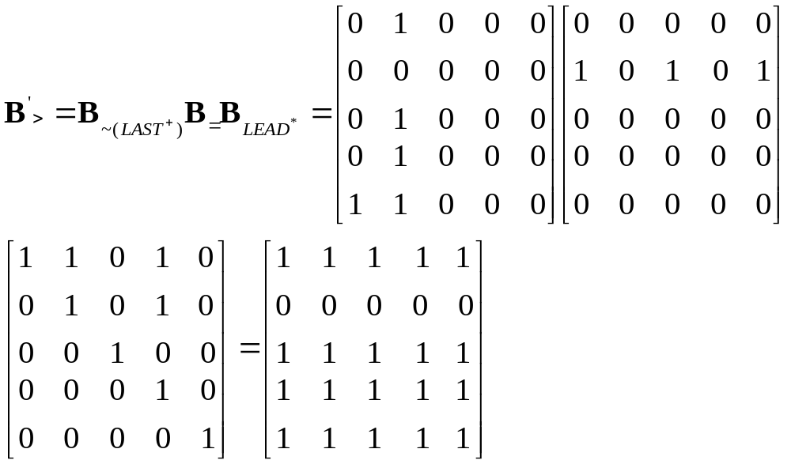
优先关系矩阵构造举例（续）
s_{i} > s_{j} ⇔ s_{i} ~(LAST⁺) (=) (I+LEAD⁺ ) s_{j}

Slide 19
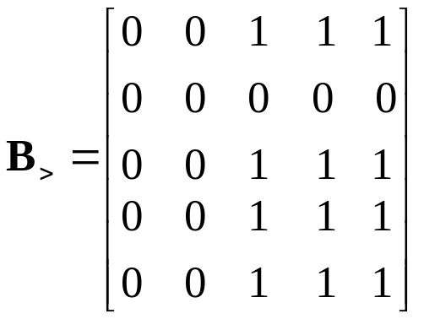
优先关系矩阵构造举例（续）
因为要求s_{j}∈V_{T}，所以相应于非终结符的列需要置0，得到B> 如右。
如果B= ∧ B< = B> ∧ B= = B< ∧ B> =0，则表明简单优先矩阵无多重定义的元素，所给文法为简单优先文法。
将B= , B>, B< 组装到一个矩阵中，就得到全部的优先关系。
 | S A a b c
S A a b c | > > > = < = < = > > > > > > > > >

Slide 20
四、简单优先分析的局限性
简单优先分析法对文法要求严格.常见的文法一般不是简单优先文法.
例如,当一文法具有左递归符号,且它出现在某产生式右部的内部时,就会出现冲突: 当U→…s_{i}s_{j}...∈P s_{j}→s_{j}...∈P时,由前者,s_{i}=s_{j},由后者,s_{i}<s_{j}
同理,当某符号具有右递归,且出现于某右部的中间时,会有=与>的冲突.
一般说来,通过消除左(右)递归可解决此类冲突，引入新符号W，上述两个产生式可以改写为：U→…s_{i}W...∈P；W→s_{j}...∈P,这种方法称为分层法或析出法.

Slide 21

示例
例如, 文法G[E]：E→E+T|T; T→T*F|F; F→(E)|i 的优先矩阵入图4-5，其中包含多重定义元素。通过分层法对文法G[E]改写,得到文法G’[E]，其优先矩阵见P129图4-4.
应当指出,分层法不是万能的.当U<V与U>V同时存在时,则无法解决;有时解决旧的矛盾时，还会引入新的矛盾。
分层法引入了大量的新V_{N}符号,使矩阵迅速增大,分析效率也大大降低.
文法G[E]中的句型E+T*F, 按简单优先关系考虑，则有
# < E = + T * F #
如果将+和*都看作是算术运算符，则可以规定二者之间的优先关系，并根据此优先关系确定句柄的位置——算符优先分析。

Slide 22
4.2.2 算符优先分析法
一、算符文法与算符优先文法
定义4.8 若文法G的产生式右部不含两个V_{N}符相邻的情况,则称G为算符文法.G的V_{T}符被称为算符
可以证明,算符文法不会含有两个V_{N}符相邻的句型
常见语言不一定是算符文法,但可对其进行改造
例 ：for循环语句:
  <循环语句>→<循环子句><语句>
  <循环子句>→for<变量>:= <表达式> to <表达式> do
  可将其改为:
  <循环语句>→for<变量>:= <循环表> do <语句>
  <循环表> → <表达式> to <表达式>

Slide 23



算符优先关系的定义
设文法G是一算符文法,且不含ε-产生式. U,A,B∈V_{N}, a,b∈V_{T}，算符优先关系可由以下定义给出：
定义4.9 (LEADVT) U LEADVT a ⇔ U→[A]a... ∈P
定义4.10 (LASTVT) U LASTVT a ⇔ U→…a[A] ∈P
定义4.11 a b ⇔ ∃ U→…a[A]b... ∈P
定义4.12 a b ⇔ ∃ U→…aA... ∈P ∧ (A=>+ [B]b…)
定义4.13 a b ⇔ ∃ U→…Ab... ∈P ∧(A=>+ …a[B])
若算符文法G的任意一对相邻终结符之间，至多只有上述三种优先关系之一成立，则称其为算符优先文法。
通过构造和查看算符文法的优先矩阵可确定它是否为算符优先文法。

Slide 24
算符优先关系的定义
设文法G是一算符文法,且不含ε-产生式. U,A,B∈V_{N}, a,b∈V_{T}，算符优先关系可由以下定义给出：
定义4.3 a = b ⇔ ∃ U→…a[A]b... ∈P
定义4.4 a < b ⇔ ∃ U→…aA... ∈P ∧ (A=>+ [B]b…)
定义4.5 a > b ⇔ ∃ U→…Ab... ∈P ∧(A=>+ …a[B])
若算符文法G的任意一对相邻终结符之间，至多只有上述三种优先关系之一成立，则称其为算符优先文法。
通过构造和查看算符文法的优先矩阵可确定它是否为算符优先文法。

Slide 25
算符优先关系矩阵的构造
类似于简单优先关系矩阵的构造，可以先构造 , 和 优先关系的布尔矩阵，再组装到一个矩阵中。
（1）对于a b，根据定义查看各产生式即可得到。
（2）对于a b,则由 ∃U→…aA... ∈P 有 a(=)A;
由 A=>⁺ [B]b … 有 ∃W→[B]b...∈P ∧
A=>* W…
即 A LEAD* W ∧ W LEADVT b
从而有 a (=) (LEAD*) (LEADVT) b

Slide 26
算符优先关系矩阵的构造
对于a b, 则由∃ U→…Ab... ∈P, 有A (=) b；
由A=>+…a[B], 有∃W→...a[B]∈P ∧
A=>* ...W
从而,有 A (LAST*) W ∧ W LASTVT a,
进而,有 a (~LASTVT) (~ LAST*) A
最后,得 a (~LASTVT) (~ LAST*) (=) b
例 G[E]: E→E+T|T; T→T*F|F; F→(E)|i 是算符文法,P137-P138给出了其优先矩阵的构造过程. P139给出了优先矩阵.
算符优先矩阵比简单优先矩阵小得多.

Slide 27
算符优先分析的算法
假设算符优先分析的句型具有一般形式 w=#N₁a₁N₂a₂…N_{n}a_{n}N_{n+1}#, 其中,a_{i}∈V_{T} , N_{i}∈V_{N}（可以缺失）。寻找被归约子串的方法: 从左到右扫描w,找到第一个a_{i} a_{i+1}时,记下a_{i},再反向扫描,找到第一个a_{j-1} a_{j,}此时, N_{j}a_{j}N_{j+1}a_{j+1}…N_{i}a_{i}N_{i+1}就是应被归约的符号串。
注意：上述被归约符号串不一定是句柄，而是最左素短语。
例如，句柄可以仅由一个V_{N}符构成, 但算符优先关系定义于V_{T}符之间，上述过程找到的被归约符号串必然包含一个V_{T}符，不可能是仅由一个V_{N}符构成的句柄。
素短语：至少含有一个V_{T}符的短语，并且除自身外，不包含其它的素短语；最左素短语:句型中最左边的素短语.

Slide 28
最左素短语示例
例G[E]:E→E+T∣T
T→T*F∣F
F→(E)∣i
句型：T+T*F+i
短语：T; T*F; T+T*F; i; T+T*F+i
直接短语: T; T*F; i;
句柄： T
素短语：T*F; i
最左素短语:T*F
E
E + T
E + T F
T T * F i

Slide 29
算符优先分析中的归约
由于被归约的子串是最左素短语（N_{j}a_{j}N_{j+1}a_{j+1}…N_{i}a_{i}N_{i+1} ），不一定是句柄 ，甚至不一定是某产生式的右部,因此归约时可能无完全一致的产生式可用.
解决的办法: 在P中找形为A→ U_{j}a_{j}U_{j+1}a_{j+1}…U_{i}a_{i}U_{i+1}的产生式,其中,每个a_{k}都与最左素短语中对应位置上的终结符相同；U_{k}与N_{k}相对应，但可以不相同.
若存在这样的产生式,则用其归约,否则报错.

Slide 30
算符优先分析示例
例 w=i+i*i,分析过程见下表
N⁵
步骤 | 句型及优先关系 | 最左素短语 | 非终结符
1 | # i + i * i # | i | F
2 | # F + i * i # | i | F
3 | # F + F * i # | i | F
4 | # F + F * F # | F * F | T
5 | # F + T # | F + T | E
6 | # E # | 成功
N⁴
N¹
N²
N³
# i + i * i #
句型i+i*i的树架子

Slide 31
算符优先分析的若干结论
按算符优先分析所确定的归约子串恰好是当前句型的最左素短语(可以理论证明，参见参考文献14，17);
算符优先分析是自底向上的,但并不是规范归约,因此,每步所得句型不是规范句型;
由于分析过程中只考虑两个相邻V_{T}符之间的关系, V_{T}符之间的V_{N}符无关紧要,所以归约所得的V_{N}符可任意命名;
分析所得的语法树不是真正意义上的语法树,而是其分枝构架,它省略了单产生式的归约过程（如前页）; 如果不考虑分支架构中的非终结符标记，每一个句子的分支架构是唯一的。

Slide 32
算符优先分析的若干结论（续）
一般说来，算符优先分析比简单优先分析更有效。一是其优先矩阵较小，占存储空间小；二是不包含明显的单产生式归约。
分析算法可容易地形式化:引入一分析栈,先将‘#’压入栈,分析时总是用栈顶终结符与当前扫描符进行比较,遇到优先关系 和 时进栈,遇关系 时，回头查找最左素短语,归约之;若两个符号无关系,则报错.若栈顶为开始符S,扫描符为‘#’,成功.
分析算法的C程序见P141.

Slide 33
4.2.3 优先函数
简单优先关系矩阵为|V|×|V|阶，当|V|较大时, |V|²会更大，其存储是编译程序需考虑的因素之一;
优先函数的引用是一种内存占用少并便于使用的方法;
具体的做法是,为优先矩阵定义两个离散函数:f:V→N g:V→N,满足: s_{i}<(=,>) s_{j}时, f(s_{i})<(=,>) g(s_{j});
f,g分别称为入栈优先函数和比较优先函数;
若存在满足上述条件的函数f,g,则查询两个符号的优先关系只需比较其f,g的函数值大小即可,它只占用内存2|V|个单元.这种做法称为优先矩阵的线性化.
上述思想对算符优先矩阵同样成立。

Slide 34
优先函数举例
 | ( | i | * | + | ) | #
( | < | < | < | < | =
i |  |  | > | > | > | >
* | < | < | > | > | > | >
+ | < | < | < | > | > | >
) |  |  | > | > | > | >
# | < | < | < | <
例如,G[E]的优先函数可取
+ * ( ) i #
f 2 4 0 4 4 0
g 1 3 5 0 5 0
并不是所有的优先矩阵都可线性化，如优先矩阵
S1 S2 S3
S1 > < f(S1)>g(S1); f(S1)<g(S2);
S2 = < f(S2)=g(S2); f(S2)<g(S3);
S3 = = f(S3)=g(S1); f(S3)=g(S3);
上述关系可以推导出f(S1)>f(S1), 因此存在矛盾，不存在满足上述关系的函数f,g。

Slide 35
优先函数(续 )
若优先矩阵可线性化,则必有无穷种线性化方案，如下：
+ * ( ) i #
f 3 5 1 5 5 1 G[E]的另一优先函数
g 2 4 6 1 6 1
线性化的问题: 使原来不可比的两个符号变为可比,会掩盖（或推迟）输入串的语法错误。
两种构造优先函数的方法：有向图(Bell)方法和Floyd方法

Slide 36
有向图法
①对于算符（或简单）优先文法中的每一a∈VT∪{#}（a∈V∪{#} ）,使之对应两个结点f_{a},g_{a。}
②对于算符优先关系
a 或 b 画一条从f_{a}到g_{b}的矢线
a 或 b 画一条从g_{b}到f_{a}的矢线
③对每一结点赋一个数,其值为从该结点出发,所能到达的结点个数(包含自身),
赋给f_{a}的数为f(a), 赋给g_{b}的数为g(b)
④检查优先函数有无矛盾,如有,则优先函数不存在.

Slide 37
有向图法举例
例如文法G[E]: E→E+T∣TT→T*F∣FF→i
f₊
f*
f_{i}
f#
g₊
g*
g_{i}
g#
 | + | * | i | #
+
*
i
#
 | + | * | i | #
f | 4 | 6 | 6 | 1
g | 2 | 5 | 7 | 1

Slide 38
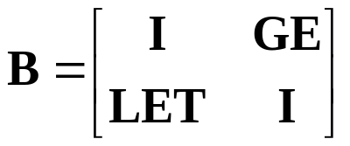
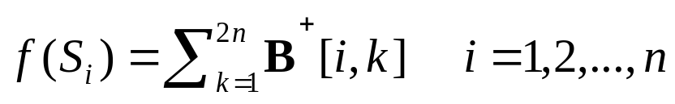
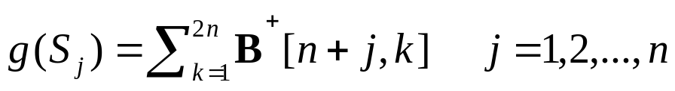
有向图法的矩阵求解
(1) 作优先关系≥的布尔矩阵GE
(2) 作优先关系≤的布尔矩阵的转置矩阵LET
(3) 构造2n阶矩阵B
最后计算出的优先函数见P147

Slide 39
Floyd方法
①对每一个f和g赋初值,置f(θ) = g(θ) = 1
②迭代,即每一符号对(θ₁, θ₂)
若θ₁ >θ₂ 但f(θ₁ ) <= g(θ₂ ) ,
则执行f(θ₁ ) = g(θ₂ ) + 1
若θ₁ <θ₂ 但f(θ₁ ) >= g(θ₂ ),
则执行g(θ₂ ) = f(θ₁ ) + 1
若θ₁ =θ₂ 但f(θ₁ ) ≠g(θ₂ ),
则令f(θ₁ )和g(θ₂ ) 中的较小者等于较大者
③重复②,直至过程收敛为止.

Slide 40
Floyd方法举例
例如文法G[E]: E→E+T∣T；T→T*F∣F；F→(E) | i
的算符优先关系矩阵如右表。优先函数f,g计算如下：
 | ( | i | * | + | ) | #
(
i
*
+
）
#
置初值： f(()= f(i)= f(*)= f(+)= f())= f(#)=1
g(()= g(i)= g(*)= g(+)= g())= g(#)=1
(2) 由步骤②的第一种情况：f(i)= f(*)= f(+)= f())=2

Slide 41
Floyd方法举例（续）
(3) 由步骤②的第二种情况： g(()=g(i)= g(*)=3; g(+)=2
(4) 步骤②的第三种情况不改变 f, g的值。
(5) 交替执行步骤②的第一到第三种情况有：
f(i)= f(*)=f())=4; f(+)=3
g(()=g(i)=5; g(*)=4
f(i)= f(*)=f())=5
g(()=g(i)=6
 | + | * | ( | ) | i | #
f | 3 | 5 | 1 | 5 | 5 | 1
g | 2 | 4 | 6 | 1 | 6 | 1

Slide 42
总结
(1)简单优先分析所确定的可归约串是当前句型的句柄。
(2)算符优先分析所确定的可归约串是当前句型的最左素短语.
(3)算符优先分析属于自底向上的语法分析,但不是严格的最左归约。
(4)算符优先分析只考虑终结符号之间的优先关系。
(5)算符优先分析算法很容易程序实现。
(6)算符优先分析是比简单优先分析更有效的分析法。

